Slide 1
编译原理
任课老师：刘望舒
liuws@njtech.edu.cn

Slide 2
第一章 编译概述
课程简介
1.1 程序设计语言与翻译程序
1.2 编译过程和编译程序的结构
1.3 编译程序的设计
1.4 编译技术的发展及应用

Slide 3
课程简介
什么是编译？
编译程序的设计涉及到的知识：
  程序设计语言
  数据结构
  算法分析与设计
  汇编语言
  计算机组成原理
  软件工程等

Slide 4
课程简介
上课时间：周二下午5-6节 仁智312
周四上午3-4节 仁智312
上机地点：待定
学习方式：课堂讲解+课后作业+上机实践
考核成绩：试卷成绩70%+平时成绩30%（包括：作业成绩和上机成绩）
周四上课课间交,不补交,考核按时完成度

Slide 5
教材及参考书
王生原、董渊等. 编译原理（第3版），清华大学出版社，2015. （教材）
黄贤英、曹琼等. 编译原理及实践教程（第2版），清华大学出版社，2015.
陈火旺、刘春林等. 程序设计语言编译原理（第3版）. 北京：国防工业出版社，2014.
陈意云、张昱. 编译原理(第3版)，高等教育出版社，2014.

Slide 6
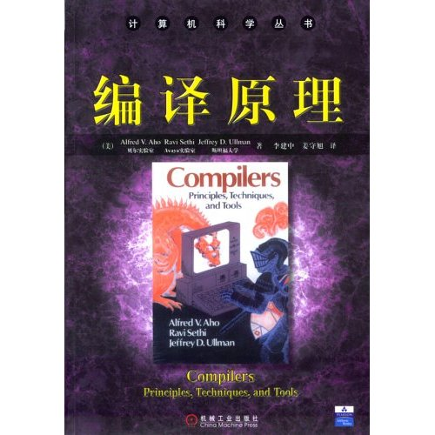
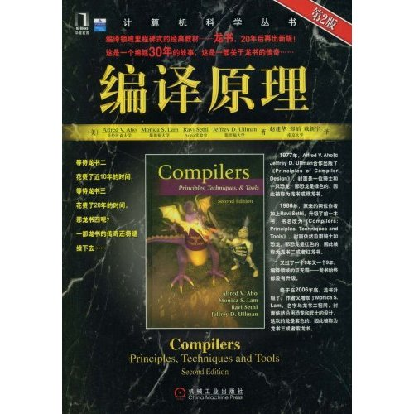
国外参考书
Compilers: Principles, Techniques and Tools (Dragon book) 赵建华译

Slide 7
教学目标
本课程是计算机科学与技术专业的核心课，主要教学目的是培养学生掌握编译程序/系统设计的基本原理和构造方法，具有较强的理论性和实践性。通过本课程的学习，使学生掌握“常见”语言机制的实现技术，经历开发一个小型编译程序的主要阶段，加深对计算机系统的理解，为培养学生解决复杂工程问题的能力奠定基础。
课程目标1 | 能理解并解释形式语言和自动机理论的主要概念
课程目标2 | 能根据语言的特征，将文法应用于语言的定义与描述
课程目标3 | 能利用自动机的运行，实现对语言正确性的识别
课程目标4 | 掌握语法制导翻译的方法，并将之应用于语言的翻译
课程目标5 | 能根据语言的文法定义，选择合适、有效的编译技术，设计完成一个较为完整的编译程序

Slide 8
教学要求
掌握编译系统的一般构造原理
掌握编译系统的基本实现技术
熟悉一些自动构造工具
能力培养：
  编程能力 快速分析和解决实际编程中的问题，解释产生的现象
  形式化能力 形式描述语言的语法和语义，能设计领域专用语言
  工程能力 操控上规模的软件、过程管理、个人/团队、沟通、文档
  创新思维 了解现代编译系统以至现代计算机系统、创新、业界动态

Slide 9
1.1 程序设计语言和翻译程序
一、程序设计语言
二、翻译程序

Slide 10
一、程序设计语言
程序设计语言：用来编写计算机程序的语言。
面向过程语言 C
面向对象语言 C++，JAVA
面向问题语言 SQL
……
汇编语言
机器语言
高级语言
低级语言：面向机器的语言
程序设
计语言

Slide 11
机器语言
机器语言：直接用计算机能够识别的二进制代码指令来编写程序的语言。由二进制的指令代码组成。
1 + 3 表示为 10000001 00000001 00000011
是最底层的计算机语言，不需要翻译就可以直接被计算机硬件识别。对应不同的计算机硬件有不同的机器语言。
特点：执行速度快，但编写程序的难度大，修改、调试不方便，直观性差，不易移植。

Slide 12
汇编语言
汇编语言：又称为符号语言。与机器语言一一对应，采用能帮助记忆的英文缩写符号（指令助记符）来代替机器语言指令中的操作码，用地址符号来代替地址码。用指令助记符及地址符号书写的指令称为汇编指令，用汇编指令编写的程序称为汇编语言源程序。
将X、Y中的内容相加 表示为 ADD X Y
机器不能直接识别汇编语言程序，必须把它翻译为机器语言程序才能执行。
特点：比机器语言直观，容易理解和记忆，比高级语言的执行效率高，但通用性和移植性较差。

Slide 13
高级语言
高级语言：与具体的计算机硬件无关，是面向问题的程序设计语言，其表达方式接近于自然语言和数学语言，易于人们接受和掌握。
采用类似于数学公式的书写方式：x = 1 + 3
特点：独立于具体的计算机硬件，程序的编制和调试方便，通用性和可移植性好。在计算机执行之前，需要通过编译程序翻译成目标语言程序，或需要通过解释程序边解释，边执行。时间与空间效率比较低。
目前比较流行的高级语言有：Visual C/C++, Java，Python等。

Slide 14
比较 | 机器语言 | 汇编语言 | 高级语言
硬件识别 | 是唯一可以识别的语言 | 不可识别 | 不可识别
是否可直接执行 | 可直接执行 | 不可，需汇编、连接 | 不可，需编译/解释、连接
特点 | 面向机器 执行速度快 占用内存少 使用不方便 | 面向机器 执行速度快 占用内存少 较为直观 与机器语言一一对应 | 面向问题/对象 执行速度相对慢 占用内存大 标准化程度高 便于程序交换，使用方便
定位 | 低级语言，极少使用 | 低级语言，很少使用 | 高级语言，种类多，常用

Slide 15
二、翻译程序
为什么要使用翻译程序？
  机器语言 C7 06 00 00 00 02
  汇编语言 MOV X , 2
  高级语言 X = 2
计算机只能识别和执行机器语言，那么是谁，如何将高级语言翻译为能够在计算机上执行的机器语言呢？ 这就是翻译程序！

Slide 16
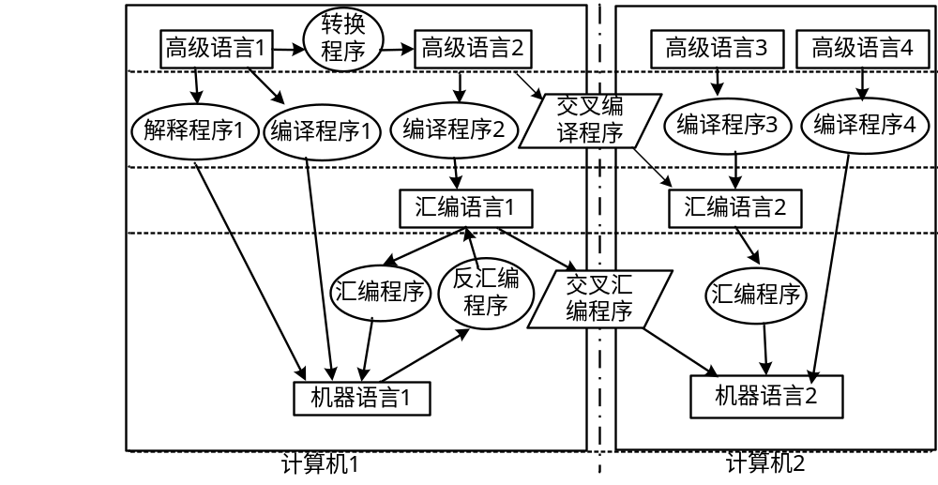
计算机中的语言层次和翻译程序
高级语言层
汇编
语言层
机器
语言层

Slide 17
什么是翻译程序
翻译程序 能够将某种语言写的程序转换成另一种语言的程序，而且后者与前者在逻辑上是等价的。
编译程序 将高级程序设计语言程序翻译成逻辑上等价的低级语言(汇编语言,机器语言)程序的翻译程序，又称编译器。
解释程序 将高级程序设计语言写的源程序作为输入，边解释边执行源程序本身，而不产生目标程序的翻译程序，又称解释器。

Slide 18
翻译程序所属的层次
翻译
程序
Python语言
Python解释程序
高
级
语
言
操作系统
汇编语言
C
语
言
.
.
.
.
.
.
.
.
.
.
.
.
C
编译程序
计算机硬件
Basic解释程序
Basic语言

Slide 19
高级语言程序的编译和执行阶段
数据
源程序
编译程序
目标程序
计算机
结果
编译时
执行时
编译时间：实现源程序到目标程序的转换所占用的时间。
源程序和数据是在不同时间（即分别在编译阶段和运行阶段）进行处理的。

Slide 20
解释程序同时处理源程序和数据
数据
源程序
解释程序
结果
解释程序解释执行源程序，但并不生成目标程序
边解释边执行

Slide 21
编译与解释
 | 功能 | 工作结果 | 实现技术上
编译 程序 | 源程序的一个转换系统 | 源程序的 目标代码 | 把中间代码转 换成目标程序
解释 程序 | 源程序的一个执行系统 | 源程序的 执行结果 | 执行中间代码
解释程序和编译程序的根本区别：
是否生成目标代码

Slide 22
对编译程序的一些说明
编译程序实质上是一个翻译程序，要注意等价变换。
本课程的任务就是讲解在这个转换过程中所涉及到的一些理论和方法，最后，使用这些理论和方法，自己编写一个小的编译器。
转换是一个总体的功能，要抓住总体结构，逐层细分，写编译器时要体现软件工程中软件设计的原则，自顶向下，逐层分解。
编译器要完成的转换任务相当复杂，实现编译器时必须分步骤分阶段实现。分阶段实现的好处是能够简化程序的设计，当然也可以不分阶段实现。

Slide 23
编译程序的分类
诊断编译程序
优化编译程序
可变目标编译程序
交叉编译程序
编译原理是讨论编译程序设计的基本理论、基本概念、基本方法
什么是编译原理？

Slide 24
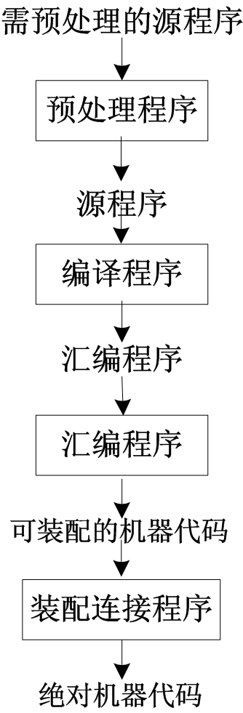
编译器的伙伴
编辑器(editor)
预处理器(Preprocessor)
  将源程序汇集到一起，宏展开等
汇编程序(assembler)
连接程序(linker)
  连接系统函数与系统资源
装入程序(loader)
  重定位(relocation)
Debugger, Optimizer

Slide 25
1.2 编译过程概述
自然语言的翻译的例子（英译汉）
I wish you success
两阶段完成翻译
  分析：
  分析单词：I，wish，you，success
  分析语法：主语，谓语，宾语，宾补
  分析语义：我希望你成功
  综合：
  综合英语的意思、上下文环境和汉语的表达习惯，完成翻译：祝你成功

Slide 26
1.2 编译过程
一、分析阶段
根据源语言的定义，分析源程序的结构
  1.词法分析
  2.语法分析
  3.语义分析
二、综合阶段
根据分析结果构造出所要求的目标程序
  4.中间代码生成
  5.代码优化
  6.目标代码生成
三、符号表的管理
四、错误诊断和处理

Slide 27
编译程序的典型结构
逻辑上分五个阶段：词法分析、语法分析、语义分析与中间代码生成、代码优化、目标代码生成
每个阶段把源程序从一种表示变换成另一种表示
源程序
编译器
目标程序
词法
分析
语法分析
语义分析与中间代码生成
代码优化
目标代码生成

Slide 28
用一个例子说明各阶段的功能
  /*一个PASCAL语言的源程序*/
program test;
/*this is an example, computing an area*/
var area, length, width: integer;
begin
length := 5; width := 5;
area := 5＋length * width＋length * width
end;

Slide 29
第一阶段：词法分析
任务: 从左到右扫描源程序，识别出每个单词
  附加任务：a、滤掉空格 b、去掉注释
  单词符号是语言的基本组成成分
  词法分析的工作主要依据语言中单词的构成规则
  单词的种类：
  （1） 标识符
  （2） 关键字（char、int、if、else、while、for等）
  （3） 运算符（即运算符号 +、－、*、/、&等）
  （4） 界符（常见的有 ； ， ：= （ ）等）
  （5） 常数

Slide 30
例
单词 | 类型 | 内部形式
begin | 关键字 | $begin
area | 标识符 | id₁
:= | 界符 | :=
5 | 常数 | int₁
+ | 运算符 | +
length | 标识符 | id₂
* | 运算符 | *
width | 标识符 | id₃
+ | 运算符 | +
length | 标识符 | id₂
* | 运算符 | *
width | 标识符 | id₃
end | 关键字 | $end
; | 界符 | ;
begin
area:=5＋length*width
＋length*width
end;

Slide 31
第二阶段：语法分析
任务: 在词法分析的基础上，根据语言的语法规则，将单词符号串分解成各类语法短语(例：语句、表达式)。
确定整个输入串是否构成语法上正确的程序。
根据规则判定：赋值语句：标识符:＝表达式
表达式：标识符、常数是表达式
表达式的运算也是表达式
例：识别符号串id₁:=int₁ + id₂ * id₃ + id₂ * id₃是一个赋值语句（ area:=5＋length*width＋length*width）
而int₁ + id₂ * id₃ + id₂ * id₃是一个表达式
（ 5＋length*width＋length*width ）

Slide 32
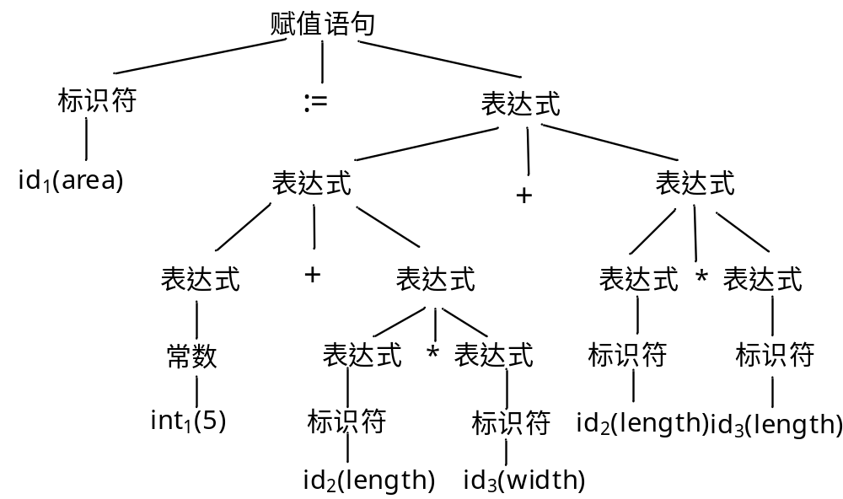
例 id₁:=int₁ + id₂ * id₃ + id₂ * id₃

Slide 33
第三阶段：语义分析和中间代码生成
任务：对语法分析所识别出的各类语法短语分析其含义，进行初步的翻译(翻译成中间代码)。
静态语义审查
  变量定义
  类型匹配
  类型转换
例：C:=A*B (检查C与Ａ、Ｂ类型)
中间代码的翻译
中间代码有多种形式，如：
四元式: (运算符，运算对象1，运算对象2，结果)

Slide 34
例：对赋值语句： id₁:=int₁ + id₂ * id₃ + id₂ * id₃
1. 检查area、length、width是否定义、类型
2. 生成中间代码
id₁:=int₁ + id₂ * id₃ + id₂ * id₃
(运算符，运算对象1，对象2，结果)
(*, id₂, id₃, T1)
(+, int₁, T1, T2)
(*, id₂, id₃, T3)
(+, T2, T3, T4)
(:=, T4, _ , id₁)

Slide 35
第四阶段： 代码优化
任务：对已产生的中间代码进行加工变换，使生成的目标代码更为高效(时间和空间)。
优化方法包括：公共子表达式的提取、循环优化、删除无用代码等。
代码的优化依据的是程序的等价变换规则。
序号 | 四元式
1 | (*, id₂, id₃, T1)
2 | (+, int₁, T1, T2)
3 | (*, id₂, id₃, T3)
4 | (+, T2, T3, T4)
5 | (:=, T4, _, id₁)
序号 | 四元式
1 | (*, id₂, id₃, T1)
2 | (+, int₁, T1, T2)
3 | (+, T2, T1, id₁)

Slide 36
第五阶段：目标代码的生成
任务：把中间代码(或经优化的中间代码)变换成特定机器上的低级语言代码。
依赖于机器的硬件系统结构和机器指令的含义
目标代码可以是：绝对指令代码、可重定位的指令代码、汇编指令代码
（1）mov AX, id₂ （2）mul AX, id₃ （3）mov BX, AX （4）add AX, int₁ （5）add AX, BX （6）mov id₁, AX
序号 | 四元式
1 | (*, id₂, id₃, T1)
2 | (+, int₁, T1, T2)
3 | (+, T2, T1, id₁)

Slide 37
符号表管理
编译程序的一项重要工作：
  记录源程序中使用的标识符
  收集每个标识符的各种属性信息
符号表是由若干记录组成的数据结构
  每个标识符在表中有一条记录
  记录的域是标识符的属性
对符号表结构的要求：
  应允许快速地找到标识符的记录
  可在其中存取数据
标识符的各种属性是在编译的各个不同阶段填入符号表的。

Slide 38
声明语句：var P, I, R :real
词法分析器：
  P、I、和R是标识符
  var、real是关键字
  在符号表中创建这三个标识符的记录
语义分析器：
  P、I、和R都表示变量
  real表示这三个变量的类型
  可以把这两种属性填入符号表。
在语义分析和生成中间代码时，还要在符号表中填入对这个real型变量进行存储分配的信息。

Slide 39
错误处理
在编译的每阶段都可能检测到存在的错误
词法分析程序可以检测出单词拼写错误。
语法分析程序能够发现记号流不符合语法规则的错误。
语义分析程序试图检测出具有正确的语法结构，但对所涉及的操作无意义的结构。
代码生成程序可能发现目标程序区超出了允许范围的错误。
int main()
{
int i = 1;
int j = ～i;
}
int main()
{
float a[10][2];
if a[1][2] == 0
a[5][2] = 1
else a[5][2]=0
}
int main()
{
float i[2] =
{1.0, 0.0};
j = i;
}

Slide 40
编译程序的结构
词法分析程序
词法分析是实现编译器的基础，语法分析是实现编译器的关键。
因此按照这个顺序来实现编译器
每一步的实现都依赖于一定的理论基础。
数学，尤其是离散数学是程序设计方法学的理论基础
表
格
管
理
错
误
处
理
语法分析程序
语义分析和
中间代码生成程序
代码优化程序
目标代码生成程序

Slide 41
其他概念
前端和后端
“遍”

Slide 42
前端和后端
前端主要由与源语言有关而与目标机器无关的那些部分组成
  词法分析、语法分析、符号表的建立、语义分析和中间代码生成
  与机器无关的代码优化工作
  相应的错误处理工作和符号表操作
后端由编译程序中与目标机器有关的部分组成
  与机器有关的代码优化、目标代码的生成
  相应的错误处理和符号表操作
把编译程序划分成前端和后端的优点：
  便于移植、便于编译程序的构造。

Slide 43
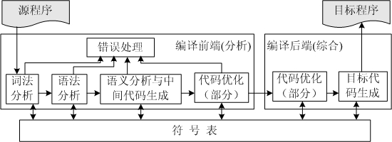
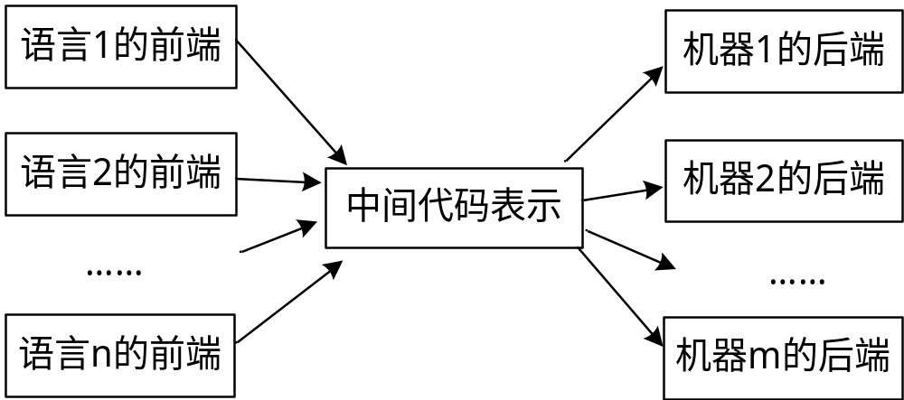
编译阶段的组合

Slide 44
遍
一“遍”是指对源程序或其中间形式从头到尾扫描一遍，并作相关的加工处理，生成新的中间形式或目标程序。
编译程序的结构受“遍”的影响
    一遍扫描的编译程序
    多遍编译程序

Slide 45
一遍扫描的编译程序
源程序
语法分析器
取记号
语法成分
记号
返回
词法分析器
语义分析及代码生成
目标程序

Slide 46
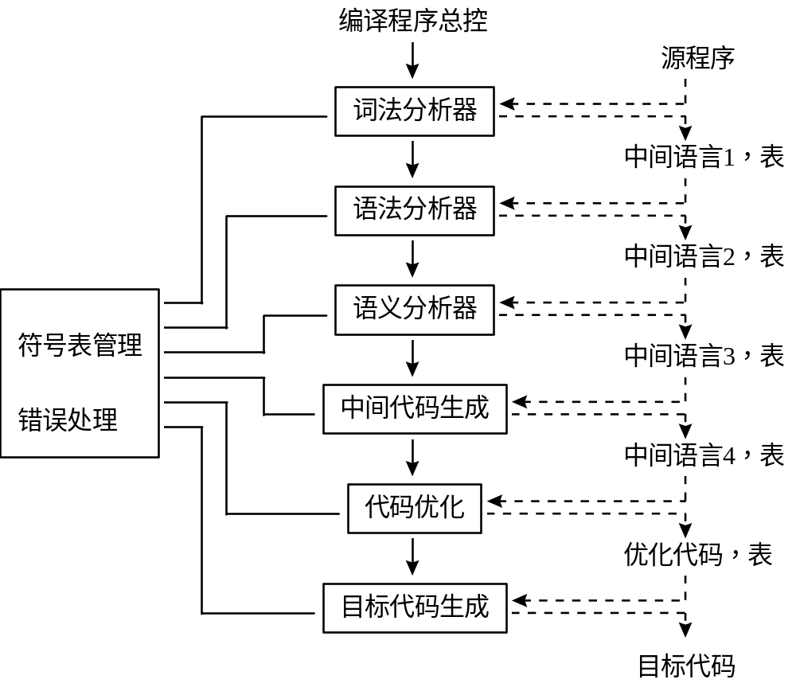
多遍编译程序

Slide 47
编译程序分遍的优缺点
分遍的主要好处：
  可以减少对主存容量的要求
  可使各遍编译程序功能独立、单纯，相互联系简单，编译程序结构清晰。
  能够实现更充分的优化工作，获得高质量目标程序。
  通过分遍将编译程序的前端和后端分开，可以为编译程序的移植创造条件。
分遍的缺点：
  增加了不少重复性的工作。

Slide 48
1.3 编译程序的设计
构造编译程序要掌握以下几方面的内容：
  源语言：理解其结构和含义
  目标语言：必须清楚硬件的系统结构和指令的格式等
  编译方法

Slide 49
编译程序的构造
一般实现编译程序的方法有：
  1.直接用机器语言编写编译程序
  2.用汇编语言编写编译程序
    注：编译程序核心部分常用汇编语言编写
  3.用高级语言编写编译程序
    注：这是普遍采用的方法
  4.自编译（自扩展）
  5.用编译工具自动生成:LEX(词法分析)与YACC(语法分析)
  6.移植（同种语言的编译程序在不同类型的机器之间移植）

Slide 50
1.4 编译技术的发展
1954年至1957年间，FORTRAN语言及其编译器的开发，花了18个人年。
几乎与此同时，Noam Chomsky开始研究语言文法(grammar，结构规则)的难易程度以及识别它们所需的算法来为语言分类。
在6 0年代和7 0年代进行的分析问题(parsing problem，用于限定上下文无关语言的识别的有效算法)的研究。
有穷自动机(finite automata)和正规式(regular expression) 的研究与乔姆斯基的研究几乎同时开始，引出了表示程序设计语言的单词的符号方式。
接着又深化了生成有效的目标代码的方法，这就是最初的编译器，实际上应称作代码改进技术(code improvement technique)。
当分析问题变得好懂起来时，人们就在开发程序上花费了很大的功夫来研究这一部分的编译器的自动构造。Lex与Yacc。
在70年代后期和80年代早期，大量的项目都关注于编译器其他部分的生成自动化，这其中就包括了代码生成。这些尝试并未取得多少成功。

Slide 51
1.4 编译技术的近期发展
与复杂的程序设计语言的发展结合在一起。如用于函数语言编译的Hindley-Milner类型检查的统一算法。
编译器已成为基于窗口的交互开发环境(IDE)的一部分，IDE的标准并没有多少，但已对标准的窗口环境进行了开发。近年来对此进行了大量研究，但是基本的编译器设计近20年来没有多大的改变，现在正迅速地成为计算机科学课程中的中心一环。
由多处理机的发展以及对并行处理的要求，最近的研究方向是并行编译。
随着嵌入式应用的迅速增长，推动了交叉编译技术的发展；对系统芯片设计方法和关键EDA技术的研究，也带动了专用语言VHDL等及其编译技术的不断深化。

Slide 52
1.4 编译原理和技术的应用
1. 语法制导的结构化编辑器
2. 程序格式化工具
3. 软件测试工具
4. 程序理解工具
5. 高级语言的翻译工具

Slide 53
1. 语法制导的结构化编辑器
具有通常的正文编辑和修改功能
能象编译程序那样对源程序进行分析，把恰当的层次结构加在程序上。
可以保证源程序
  无语法错误
  有统一的可读性好的程序格式
结构化编辑器能够执行一些对编制源程序有用的附加任务，如：
  检查用户的输入是否正确
  自动提供关键字
  从BEGIN或左括号跳到与其相匹配的END或右括号

Slide 54
2. 程序格式化工具
读入并分析源程序
使程序结构变得清晰可读，如：
  用缩排方式表示语句的嵌套层次结构
  用一种专门的字型表示注释等

Slide 55
3. 软件测试工具
  静态测试
  动态测试
——静态测试器
读入源程序
在不运行该程序的情况下对其进行分析，以发现程序中潜在的错误或异常。
  不可能执行到的死代码
  未赋值就引用的变量
  试图使用一个实型变量作为指针等。
——动态测试器
利用测试用例实际执行程序
记录程序的实际执行路线
将实际运行结果与期望结果进行比较，以发现程序中的错误或异常。

Slide 56
4. 程序理解工具
对源程序进行分析
确定各模块间的调用关系
记录程序数据的静态属性和结构属性
画出控制流程图

Slide 57
5. 高级语言的翻译工具
将用某种高级语言开发的程序翻译为另一种高级语言表示的程序

Slide 58
小结
什么是编译
翻译程序：
    编译程序、解释程序
    二者的异同
编译程序工作的基本过程及其各阶段的基本任务
编译技术的应用
    结构化编辑器
    测试工具
    程序理解工具

Slide 59

作业
P18 1、2、3

